Slide 1

第五篇
波动光学
研究光的波动特性：干涉、衍射、偏振

Slide 2
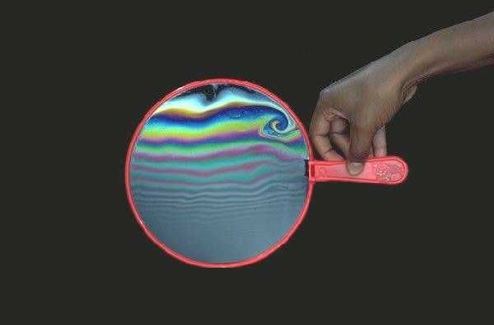
第十二章
光的干涉

Slide 3
§12-1 光的单色性和相干性
§12-2 双缝干涉
§12-3 光程与光程差
§12-4 薄膜干涉--等倾条纹
§12-5 薄膜干涉--等厚条纹
§12-6 迈克尔逊干涉仪

Slide 4
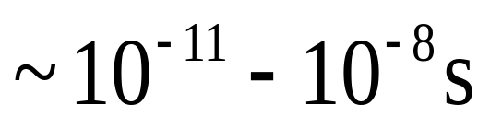
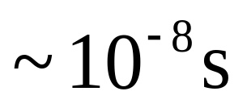
§12-1 光源 光的特性
一、热光源发光特点
激发态上电子的寿命
激发
辐射
发光持续时间
(1)发光是间歇的
光波列
----长度有限、频率一定、振动方向一定的光波
§12-1 光源 光的特性

Slide 5
(2)不同原子激发、辐射时彼此没有联系
(3)同一原子不同时刻所发出的波列，振动方向和相位各不相同
二、相干性
两个独立的光源或同一光源的两部分发出的光都不是相干光
同一原子同一次发出的光在空间相遇时是相干光
§12-1 光源 光的特性

Slide 6
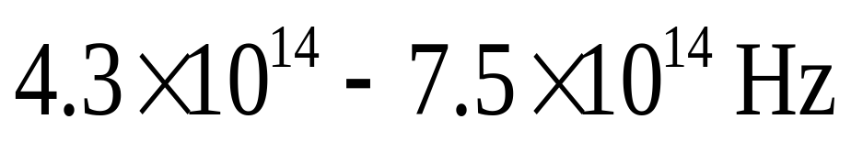
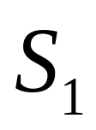
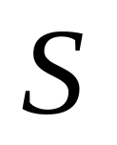
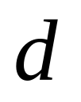
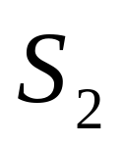
三、单色性
光波： 的电磁波
色散：红橙黄绿青蓝紫
----可见光谱
四、相干光的获得方法
1.分波阵面法：从同一波阵面上取出两部分作为相干光源
杨氏双缝实验
§12-1 光源 光的特性

Slide 7


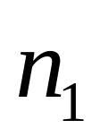


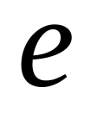
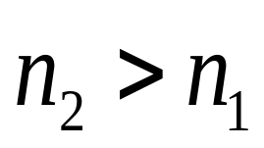


2.分振幅法：利用光在两种介质分界面上的反射光和透射光作为相干光
薄膜干涉
§12-1 光源 光的特性

Slide 8
§12-2 双缝干涉
一、杨氏双缝实验
1.装置原理
§12-2 双缝干涉

Slide 9

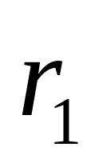

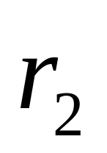


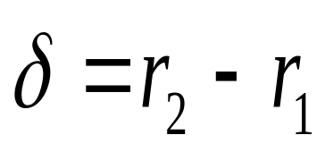

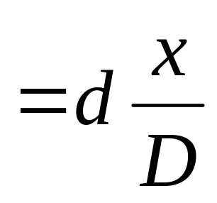
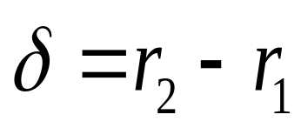
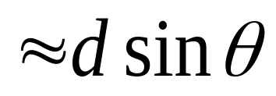
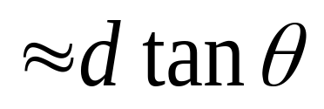
2.干涉明暗条纹的位置
波程差
§12-2 双缝干涉

Slide 10
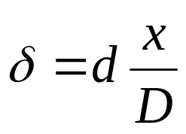
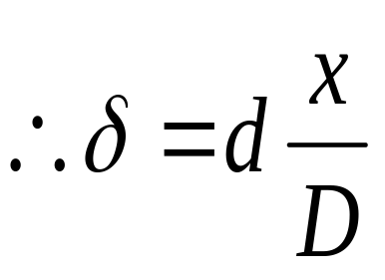
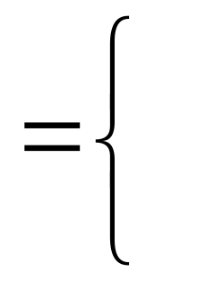

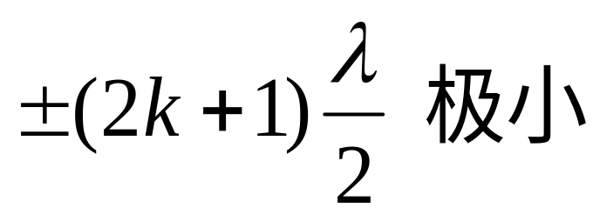
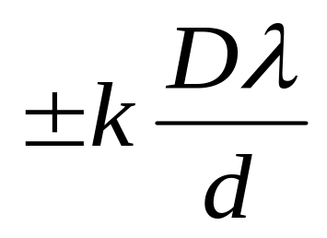
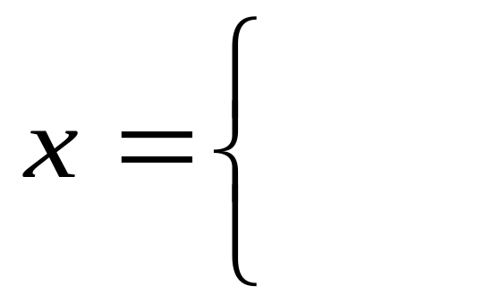

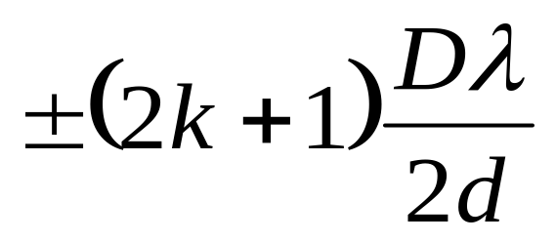
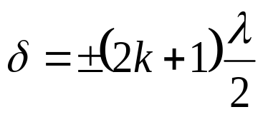
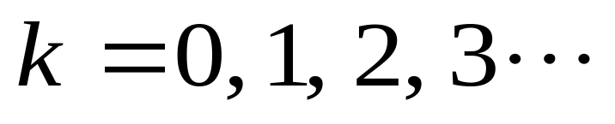
干涉明暗条纹的位置
明纹
暗纹
其中
§12-2 双缝干涉

Slide 11
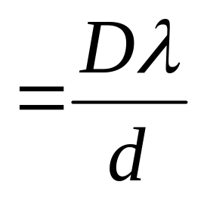
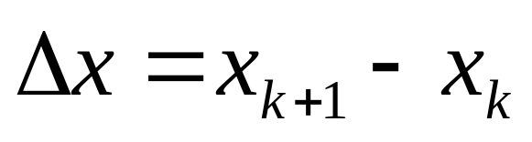
讨论：
(1)k=0的明纹：中央明纹，
k=1, k=2,…：第一级, 第二级，…明纹
(2)相邻两明(或暗)纹的间距
----明暗相间的等间隔条纹
§12-2 双缝干涉

Slide 12
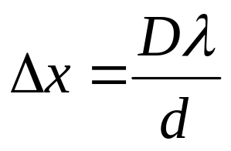
λ一定时
d 或D
Δx
----条纹变稀疏
d 或D
Δx
----条纹变密集
d和D一定时
λ
Δx
λ
Δx
(3)白光照射：
中央明纹为白色，其它各级为彩色，内紫外红
§12-2 双缝干涉

Slide 13

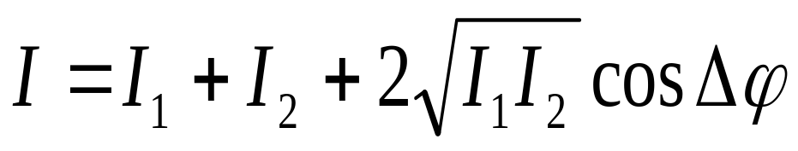



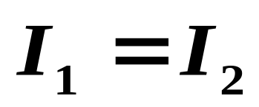

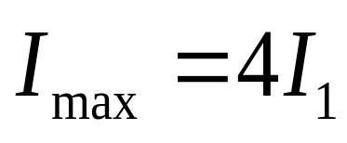


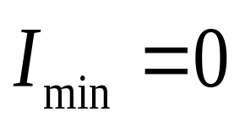
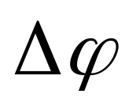
(4)光强分布
----I_{1、}I₂为两相干光单独在P点处的光强
若 ，则
明纹光强
暗纹光强
§12-2 双缝干涉

Slide 14

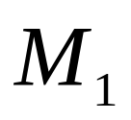
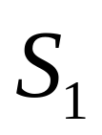

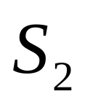
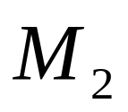
二、菲涅耳双镜实验
等效为两个虚光源光的干涉
----明暗条纹分布与杨氏双缝实验相同
§12-2 双缝干涉

Slide 15
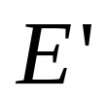

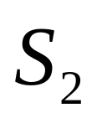

三、洛埃镜实验
光在镜面反射时有半波损失
----结果与杨氏双缝实验相反
暗纹
§12-2 双缝干涉

Slide 16
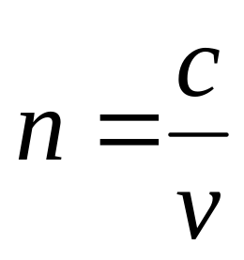
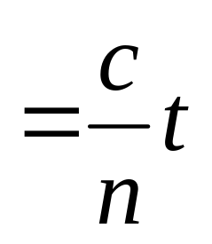
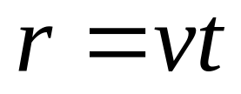
§12-3 光程与光程差
一、光程
设c为真空中的光速，v为光在折射率为n的媒质中的传播速度
由折射率定义
t 时间内光在介质中传播距离
§12-3 光程与光程差

Slide 17
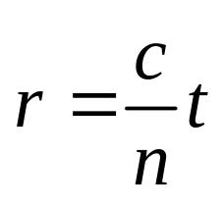
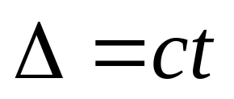

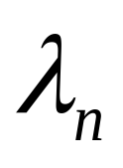
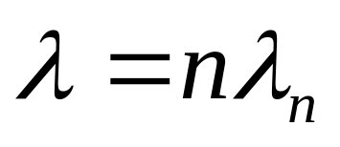

t 时间内，光在真空中传播的距离
光程：光在媒质中走过的几何路程 r与该媒质折射率 n的乘积 nr
介质中
真空中
§12-3 光程与光程差

Slide 18

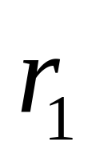
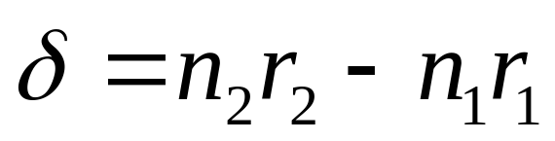




意义：将媒质中的路程折算成真空中的路程，以便比较
光程差：
相位差：
λ：光在真空中的波长
§12-3 光程与光程差

Slide 19

[例1]在杨氏双缝实验中，用折射率n=1.58的透明薄膜盖在上缝上，并用λ=6.328×10^{－7}m的光照射，发现中央明纹向上移动了5条，求薄膜厚度
解：P点为放入薄膜后中央明纹的位置
§12-3 光程与光程差

Slide 20





又因P点是未放薄膜时第N级的位置
可得：
§12-3 光程与光程差

Slide 21



另解：
光程差每改变一个λ，条纹移动一条
因r₂光程未变，r₁改变了(n-1)x
§12-3 光程与光程差

Slide 22

二、透镜的等光程性
AF、CF：空气中传播距离长
BF： 透镜中传播距离长
AF、CF和BF的光程相等：会聚F点形成亮点
透镜不会引起附加的光程差
§12-3 光程与光程差

Slide 23






三、反射的相位突变和附加光程差
1
2
1’
2’
附加光程差λ/2
反射光
无附加光程差
透射光无附加光程差

Slide 24





§12-4 薄膜干涉--等倾条纹
一、薄膜干涉
1.反射光干涉
光程差
折射定律
§12-4 薄膜干涉-等倾条纹

Slide 25








§12-4 薄膜干涉-等倾条纹

Slide 26







明、暗纹条件
----明纹
----暗纹
讨论：
(1)由 知，光源不同位置发出光的倾角相同时，均对应同一干涉级k
----等倾干涉
§12-4 薄膜干涉-等倾条纹

Slide 27


(2)等倾干涉条纹是一组明暗相间的同心圆环，圆环分布内疏外密；半径大的圆环对应的 i 大，而干涉级 k 低
§12-4 薄膜干涉-等倾条纹

Slide 28
屏幕
透镜
反射板
薄膜
§12-4 薄膜干涉-等倾条纹

Slide 29
屏幕
透镜
反射板
薄膜
§12-4 薄膜干涉-等倾条纹

Slide 30


(3) e 增大，则 k 增大，圆环中心处有圆环冒出； 反之，则圆环中心处有圆环吞入
(4)垂直入射时有
----明
----暗
§12-4 薄膜干涉-等倾条纹

Slide 31




2.透射光干涉
光程差
透射光明、暗纹条件
----明
----暗
反射光和透射光互补，反射光干涉加强时，透射光干涉减弱
§12-4 薄膜干涉-等倾条纹

Slide 32


[例2]在白光下，观察一层折射率为 1.30的薄油膜，若观察方向与油膜表面法线成30⁰角时，可看到油膜呈蓝色(波长为 4800Å)，试求油膜的最小厚度。若从法向观察，反射光呈什么颜色?
解: 需考虑附加光程差。根据明纹条件
§12-4 薄膜干涉-等倾条纹

Slide 33





k=1时有
§12-4 薄膜干涉-等倾条纹

Slide 34






从法向观察，i=0:
k=1时：
----绿色光
k=2时：
----紫外光，不可见
§12-4 薄膜干涉-等倾条纹

Slide 35





二、应用
1.增透膜
MgF₂
无附加光程差
玻璃
反射光干涉相消时有
§12-4 薄膜干涉-等倾条纹

Slide 36



膜的最小厚度为
----此时透射光增强
或
----光学厚度
即光学厚度为某一波长的1/4时，则膜为该波长的增透膜
§12-4 薄膜干涉-等倾条纹

Slide 37










2.高反射膜
考虑附加光程差
第一层
最小光学厚度
第二层
最小光学厚度
即每层膜的光学厚度都为λ/4时，可得到该波长的高反射膜
§12-4 薄膜干涉-等倾条纹

Slide 38





§12-5 薄膜干涉--等厚条纹
一、劈尖干涉
设光垂直入射
介质劈
----明
----暗
棱边处(e=0)，对应 k =0的暗纹
§12-5 薄膜干涉-等厚条纹

Slide 39


对空气劈，光程差
讨论：
空气劈
(1)每级明或暗条纹与一定的膜厚 e相对应
----等厚干涉
(2)干涉条纹为平行于棱边的明暗相间的直条纹。棱边(e=0)处有半波损失时形成暗纹
§12-5 薄膜干涉-等厚条纹

Slide 40









(3)相邻两明(或暗)纹对应劈尖的厚度差
对空气劈
§12-5 薄膜干涉-等厚条纹

Slide 41





(4)相邻两明(或暗)纹之间的距离
----等间距
θ 变大时条纹变密，反之则变疏
§12-5 薄膜干涉-等厚条纹

Slide 42



(5)劈尖上表面向上平移，干涉条纹间距不变，条纹向棱边移动；反之条纹向相反方向移动
对空气层：平移 距离时有一条条纹移过
§12-5 薄膜干涉-等厚条纹

Slide 43





[例3]为测定Si上SiO₂厚度d，可用化学方法将SiO₂膜的一部分腐蚀成劈尖形。现用λ=5893Å的光垂直入射,观察到7条明纹，问d=? (已知Si：n₁=3.42，SiO₂：n₂=1.50)
解：无附加光程差
Si
SiO₂
§12-5 薄膜干涉-等厚条纹

Slide 44




因棱边：k=0，d处明纹对应于k=6
Si
SiO₂
§12-5 薄膜干涉-等厚条纹

Slide 45



[例4]利用劈尖干涉可对工件表面微小缺陷进行检验。当波长为λ的单色光垂直入射时，观察到干涉条纹如图。问(1)不平处是凸的，还是凹的? (2)凹凸不平的高度为多少?
§12-5 薄膜干涉-等厚条纹

Slide 46







解：(1)等厚干涉，同一条纹上各点对应的空气层厚度相等
所以不平处是凸的
(2)由相似三角形关系得
§12-5 薄膜干涉-等厚条纹

Slide 47



二、牛顿环
平凸透镜
在厚度为 e 处
平板玻璃
----明
----暗
中心处(e =0): 对应k =0的暗纹
§12-5 薄膜干涉-等厚条纹

Slide 48




讨论：
(1)光程差由厚度 e 决定
----等厚干涉
(2)厚度相同的点是一系列以0为中心的同心圆环，因此干涉条纹是一系列同心圆环
----牛顿环
(3)干涉环半径
又
§12-5 薄膜干涉-等厚条纹

Slide 49









明环半径
暗环半径
(4)干涉环间的距离
----内疏外密
§12-5 薄膜干涉-等厚条纹

Slide 50
(5)平凸透镜向上平移时，中心处有圆环吞入；反之则有圆环冒出
对空气层：平移 距离时有一条条纹移过
§12-5 薄膜干涉-等厚条纹

Slide 51

[例4]在平面玻璃板上滴一滴油，用λ=5760Å的单色光垂直照射，从反射光中看到图示的干涉条纹。
试问(1)油滴与玻璃交界处是明条还是暗条?(2)油膜的最大厚度是多少?(3)若油滴逐渐滩开，条纹将如何变化? (油: n₂=1.60, 玻璃: n₃=1.50）
§12-5 薄膜干涉-等厚条纹

Slide 52

解：(1)因n₁<n₂，n₂>n₃，所以要考虑附加光程差
由暗纹条件
知：
交界处e=0对应于k=0的暗纹
§12-5 薄膜干涉-等厚条纹

Slide 53



(2)中心点为k=4的暗纹
(3)最外暗环逐渐向外扩大，中心点明暗交替变化，条纹级数逐渐减少
§12-5 薄膜干涉-等厚条纹

Slide 54





§12-6 迈克尔逊干涉仪
一、原理
半透明
镀银层
补偿玻璃板
M₁固定 M₂可移动
§12-6 迈克尔逊干涉仪

Slide 55








讨论：
(1)M₁和M₂严格垂直: 空气薄膜干涉
----圆环
设M₁与M₂’之间的空气层厚度为d
M₂平移 ：
----干涉条纹移动数目
§12-6 迈克尔逊干涉仪

Slide 56


M₂移动λ/2，则有一条纹移过
(2)M₁和M₂不严格垂直：空气劈干涉
二、应用
已知某光波波长λ ，数出Δn，则可测长度Δd
数出Δn和读出Δd，可测光波波长λ
§12-6 迈克尔逊干涉仪

Slide 57


§12-7 光的相干性
一、时间相干性
1.相干长度
§12-7 光的相干性

Slide 58




光程差不大
光程差较大
相干
不相干
相干长度：两个分光束能产生干涉效应的最大光程差
----光波列长度
相干时间：波列长度所对应的时间
§12-7 光的相干性

Slide 59







2.光源非单色性对干涉条纹的影响
：谱线宽度
(1)不同波长光：非相干
(2) 范围内同种波长的光相干
(3)干涉条纹的可见度下降
§12-7 光的相干性

Slide 60





(4)波长为 的第K+1级条纹与波长为 的第K级条纹重合时，条纹不能分辩，干涉现象消失
最大光程差为
----相干长度与单色光的线宽成反比
§12-7 光的相干性

Slide 61

二、空间相干性
光源宽度对干涉条纹产生影响
§12-7 光的相干性

Slide 62




(1)面光源：视为无数互不相干的线光源
(2)每个线光源在屏上形成一套干涉条纹，彼此错开
§12-7 光的相干性

Slide 63

(3)总光强：各干涉条纹的非相干叠加
(4)干涉条纹的可见度下降
§12-7 光的相干性

